Slide 1

Préparer les données pour un organisme de santé publique

Slide 2
Sommaire
Contexte
Présentation des données
Sélection des données
Analyse univariée
Nettoyage
Imputation
Analyse multivariée
Conclusion

Slide 3
Contexte
Appel à projets
De l’Agence Nationale de Santé publique (Santé Publique France)
Notes:
Un peu de contexte pour commencer
L’agence Santé Publique France, qui est l’agence nationale de santé publique, a lancé un appel à projets

Slide 4
Objectif
Rendre les données de santé plus accessibles
Notes:
Cet appel à projet a pour objectif de rendre les données de santé plus accessibles, pour qu’elles soient utilisables par ses agents

Slide 5
Comment ?
Exploration &
Visualisation des données
Notes:
Pour cela nous allons réaliser une première exploration et visualisation des données, afin que les agents puissent ensuite s’appuyer sur nos résultats

Slide 6

Présentation des données
Base de données libre, ouverte et collaborative
Notes:
Ces données proviennent d’Open Food Facts.
Open Food Facts, c’est une base de données libre, ouverte et collaborative sur les produits alimentaires commercialisés dans le monde entier.
C’est un projet qui a démarré en 2012, avec pour idée de mieux connaître la composition des aliments. Un peu comme pour wikipédia, chaque contributeur peut ajouter et modifier des fiches de produits alimentaires.

Slide 7
Présentation des données
fichier CSV:
320 772 lignes
162 colonnes
Ligne : produit
Colonne : information sur le produit
Notes:
Ces données, nous les avons téléchargé sous la forme d’un fichier CSV de :
320 772 lignes
162 colonnes
Chaque ligne correspond à un produit alimentaire
Chaque colonne correspond à une information sur le produit. On appelle ces colonnes des variables. On a une variable pour le nom du produit, une pour la marque, une pour le nutriscore, etc. Je ne vais pas vous lister toutes les colonnes, ça prendrait pas mal de temps. Mais ce qu’il faut retenir, c’est que le jeu de données se présente comme un grand tableau

Slide 8
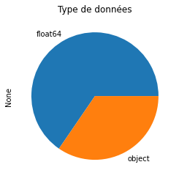
Présentation des données
Métadonnées
Infos logistiques
Infos nutritionnelles qualitatives
Infos nutritionnelles quantitatives
Informations additionnelles
Notes:
J’ai dit que je n’allais pas vous lister les colonnes, pour avoir une idée de ce qu’elles contiennent, on peut classer les informations en plusieurs catégories. D’un point de vue statistique, nous avons 2 grands types de variables :
Des variables qualitatives, qui contiendront des chaînes de carractères (par ex : le nom du produit ou sa catégorie)
Des variables quantitatives, qui contiendront des valeurs numériques (par exemple le taux de sucres pour 100g)
Je vous ai mis un camembert qui représente la proportion de variables qualitatives et de variables quantitatives. Les variables qualitatives sont représentées en bleu, les quantitatives en orange
En ce qui me concerne, j’ai classé les colonnes en 5 groupes :
Les métadonnées : ce sont des informations sur la création et la modification de chaque fiche produit (c’est à dire chaque ligne de notre jeu de données). Elles n’ont à priori que très peu d’intérêt pour notre analyse et nous ne les conserverons pas
Les informations logistiques : elles contiennent des informations sur l’origine, la destination, la dénomination et la catégorisation des produits
Les informations nutritionnelles qualitatives : Ce sont les informations généralement recherchées par les consommateurs, telles que les allergenes, les additifs, la lettre de la note nutritionnelle…
Les informations nutritionnelles quantitatives : elles contiennent également des informations intéressantes pour le consommateur. Ce sont principalement les quantités de nutriments pour 100g, ainsi que le score nutritionnel et la quantité d’énergie pour 100g

Slide 9

Colonnes retenues
163 colonnes, c’est beaucoup !
► Une sélection s’impose
Notes:
Pour la suite, j’ai choisi de ne conserver que certaines colonnes, que je vais vous lister

Slide 10
Métadonnées
code
url
creator
created_t
created_datetime
last_modified_t
last_modified_datetime
► peu d’intérêt non conservées
Notes:
Les métadonnées ne nous intéresseront pas pour la suite, nous ne les conserverons pas

Slide 11
Infos logistiques
product_name : nom du produit
brands : marque du produit
countries_fr : pays où le produit est commercialisé
pnns_groups_1 : catégorie de l’aliment
Notes:
Dans les infos logistiques, j’ai choisi de conserver :
Le nom du produit
La marque du produit
Les pays de commercialisation du produit
La catégorie d’aliments du produit, selon le programme national nutrition santé

Slide 12
Infos nutritionnelles qualitatives
ingredient_text : composition du produit
allergens : produits allergènes
traces : traces de composants allergènes
additives : liste des additifs utilisés
ingredients_from_palm_oil_n : s’il y en a, le produit contient de l’huile de palme
Nutrition_grade_fr : score nutritionnel français
Notes:
Dans les infos nutritionnelles qualitatives que j’ai choisi de conserver :
ingredient_text : composition du produit
allergens : liste des composants susceptibles de provoquer des allergies
traces : traces de composants allergènes
additives : liste des additifs utilisés
ingredients_from_palm_oil_n : permet de savoir si le produit contient de l'huile de palme ou non
nutrition_grade_fr : score nutritionnel français, de A à E

Slide 13
Infos nutritionnelles quantitatives
fat_100g
carbohydrates_100g
energy_100g
saturated-fat_100g
sugars_100g
fiber_100g
salt_100g
proteins_100g
nutrition-score-fr_100g
fruits-vegetables-nuts_100g
vitamin-d_100g
vitamin-c_100g
calcium_100g
iron_100g
Notes:
Pour les infos nutritionnelles quantitatives, j’ai choisi de conserver d’une part les nutriments relatifs au nutriscore :
Fat_100g : graisses
Carbohydrates_100g : glucides
Energy_100g quantité d’énergie pour 100g
Saturated-fat_100g : les graisses saturées
Sugars_100g : les sucres
Fiber_100g : les fibres
Salt_100g : le sel
Proteins_100g : les protéines
Fruits-vegetables-nuts_100g : la quantité de fruits, légumes et fruits à coque
Nutrition-score-fr_100g : le score nutritionnel
Ainsi que d’autres nutriments qui sont couramment indiqués sur les emballages de produits alimentaires :
vitamin-d_100g
vitamin-c_100g
calcium_100g
iron_100g

Slide 14
Infos additionnelles
image_url : adresse de l’image du produit
Notes:
J’ai gardé également l’url de l’image du produit, qui me servira pour l’application web

Slide 15
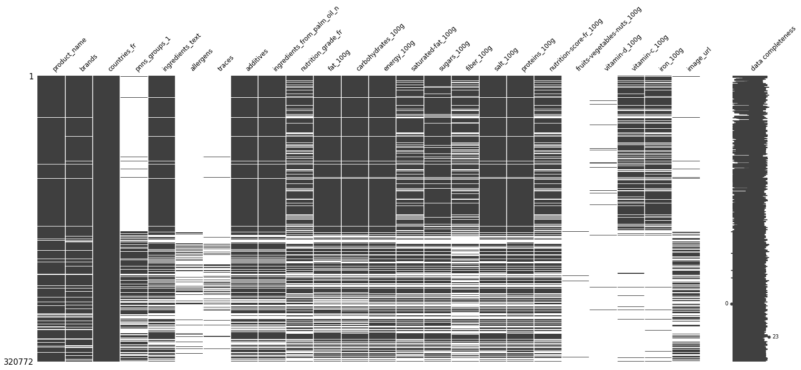
Données manquantes
Notes:
Dans le jeu de données initial, il y a beaucoup de champs vides, certaines colonnes ne sont même presques jamais remplies MAIS ce n’est pas toujours une absence d’information.
Par exemple, pour les quantités de nutriments, si un champ n’est pas rempli, il y a beaucoup à parier que cela signifie que la quantité est nulle, et que ce sont des informations qui sont donc absentes de l’emballage.
Autre exemple, la catégorie PNNS n’est utilisé, à ma connaissance qu’en France, c’est donc normal que ce champ ne soit pas rempli pour les aliments qui ne sont pas vendus en France
Je vous ai mis ici un graphique qui représente le remplissage des colonnes que j’ai gardées. En gris, le champ est rempli, en blanc il ne l’est pas.
Ce n’est bien évidemment pas très lisible, car ça fait beaucoup d’informations pour une seule slide

Slide 16
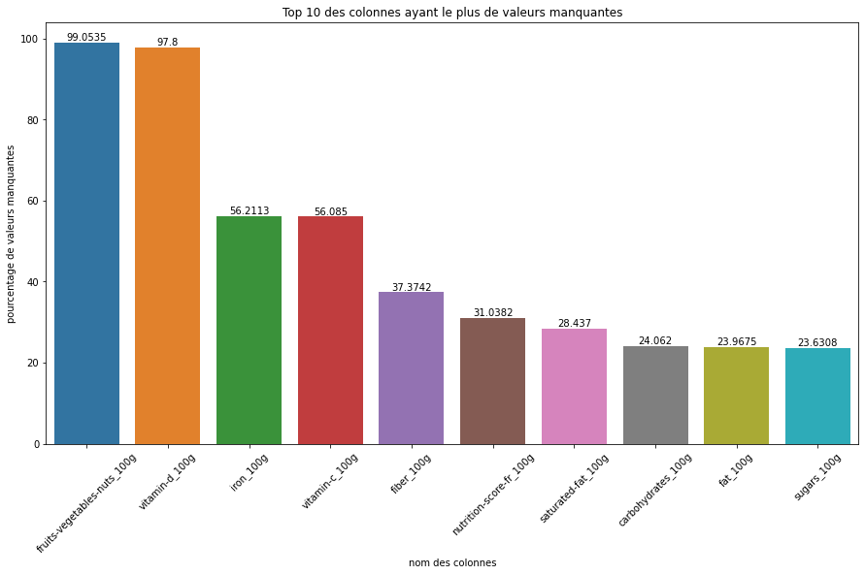
Données manquantes
Notes:
C’est pourquoi je vous ai fait un TOP 10 des colonnes ayant le plus de valeurs manquantes, parmis lmes colonnes que j’ai gardées.
On peut voir que ce sont des taux de nutriments pour 100g, donc il est probable que beaucoup d’aliments ne contiennent pas ces nutriments.
Donc pas d’inquiétude, jusqu’ici tout va bien

Slide 17
Analyse UNIVARIEE
► Voir le NOTEBOOK
Notes:
En ce qui concerne l’analyse univariée,
je vous renvoie vers le notebook,
car j’ai tout de même gardé beaucoup de colonnes,
et ça risquerait de prendre un certain temps à l’oral
en plus d’être peut-être un peu rébarbatif.
Mais je souhaiterais quand même vous parler d’une colonnes

Slide 18
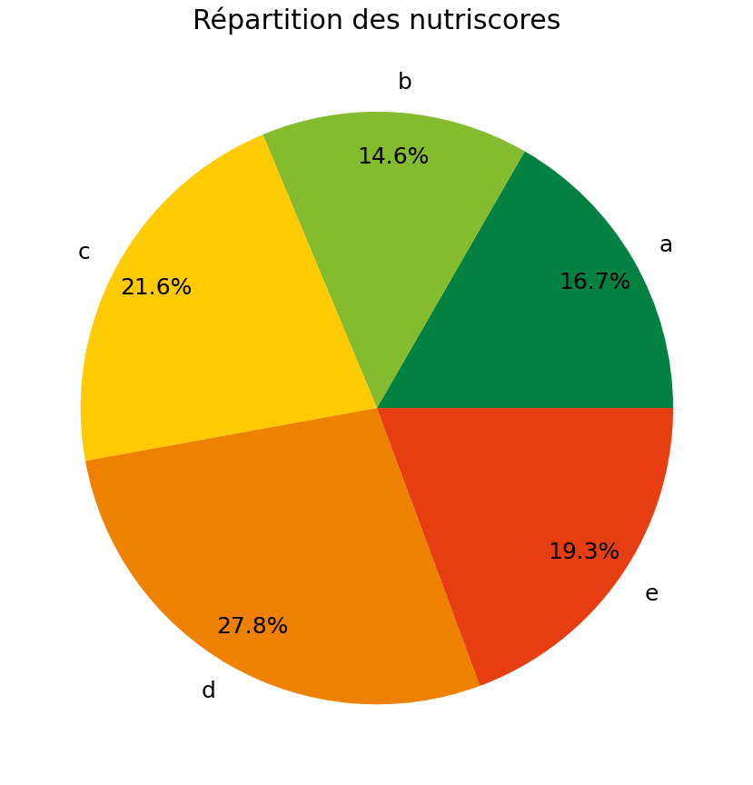
Le NUTRISCORE
Notes:
Cette colonne, c’est la colonne relative au nutriscore (la colone nutrition_grade_fr).
Il s’agit d’une note qui va de A à E.
Sa répartition n’est pas uniforme. La majorité des produits ont un mauvais nutriscore (C, D ou E). Ces 3 catégories totalisent 68.7% des produits

Slide 19
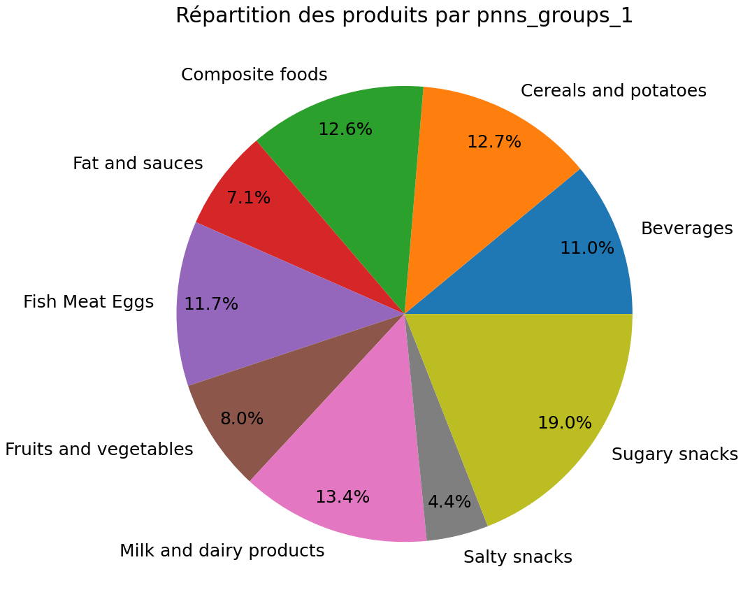
pnns_groups_1
Notes:
Pour les catégories d’aliments selon le Programme National Nutrition Santé,
Si on totalise les produits laitiers, les snacks salés et sucrés, les produits à base de céréales et de pommes de terre, les aliments transformés (composite food), et les graisses et sauces, on arrive à 69.2%
C’est assez proche des 68.7% que totalisent les 3 plus mauvais nutriscores. Ces catégories d’aliments sont ceux qui contiennent le plus de graisses, de sel, de sucres et de glucides.
Y a-t’il un lien ? Nous le découvrirons dans l’analyse multivariée

Slide 20
Nettoyage des données
Pnns_groups_1 : tout a été mis en minuscules, et la valeur “unknown” a été remplacée par NaN
Les quantités de nutriments pour 100g : valeurs n’étant pas comprises entre 0 et 100 remplacées par NaN
L’énergie pour 100g : valeurs négatives remplacées par NaN, ainsi que les outliers (détectés à l’aide de l’écart interquartile)
Calcul outlier avec l’IQR :
Q1 : valeur qui a 75% de valeurs qui lui sont supérieures
Q3 : valeur qui a 75% de valeurs qui lui sont inférieures
IQR = Q3 - Q1
Limite inférieure : Q1 - (1.5*IQR)
Limite supérieure : Q3 + (1.5*IQR)
Toute valeur n’étant pas comprise dans l’intervalle (limite inférieure, limite supérieure) est un outlier

Slide 21


Nettoyage des données
Pour la suite, je n’ai gardé que les produits vendus en France
Notes:
L’agence Santé Publique France n’étant logiquement préoccupée que par les produits vendus en France, j’ai choisi de ne conserver que ceux-ci.
En plus, ça réduit les temps de calcul

Slide 22
Imputation des valeurs manquantes :
product_name
► valeurs manquantes remplacées par la valeur de generic_name lorsque c’est possible
Notes:
Passons maintenant à l’imputation des valeurs manquantes.
La première variable à laquelle je me suis intéressé, c’est product_name (le nom du produit). Il y avait 5.54% de valeurs manquantes.
Je me suis dit que c’était dommage qu’un produit n’ait pas de nom, alors quand la valeur de product_name était manquante,
mais que pour le produit en question, elle était renseignée pour generic_name, j’ai assigné la valeur de generic_name à product_name.
Il n’y avait pas énormément de produits concernés, mais c’est une première imputation à peu de frais

Slide 23
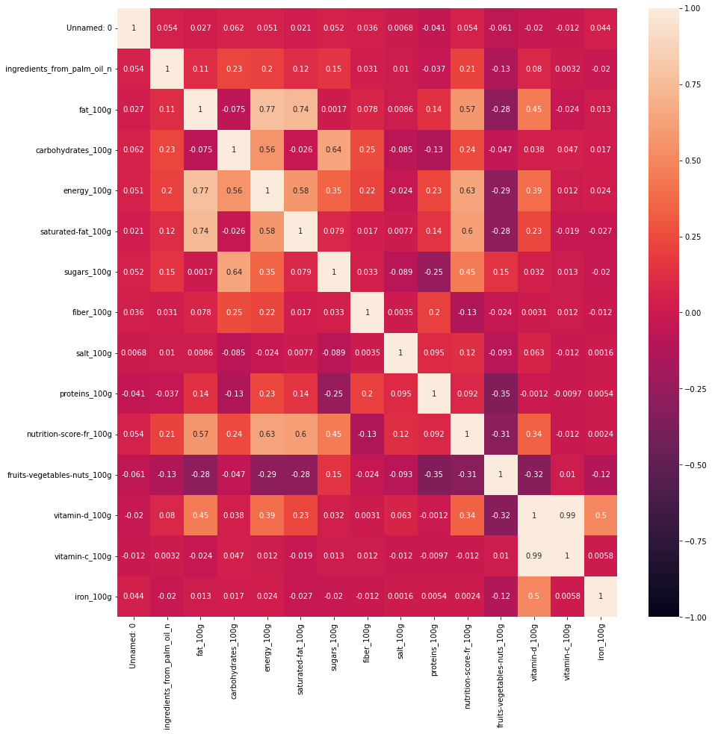
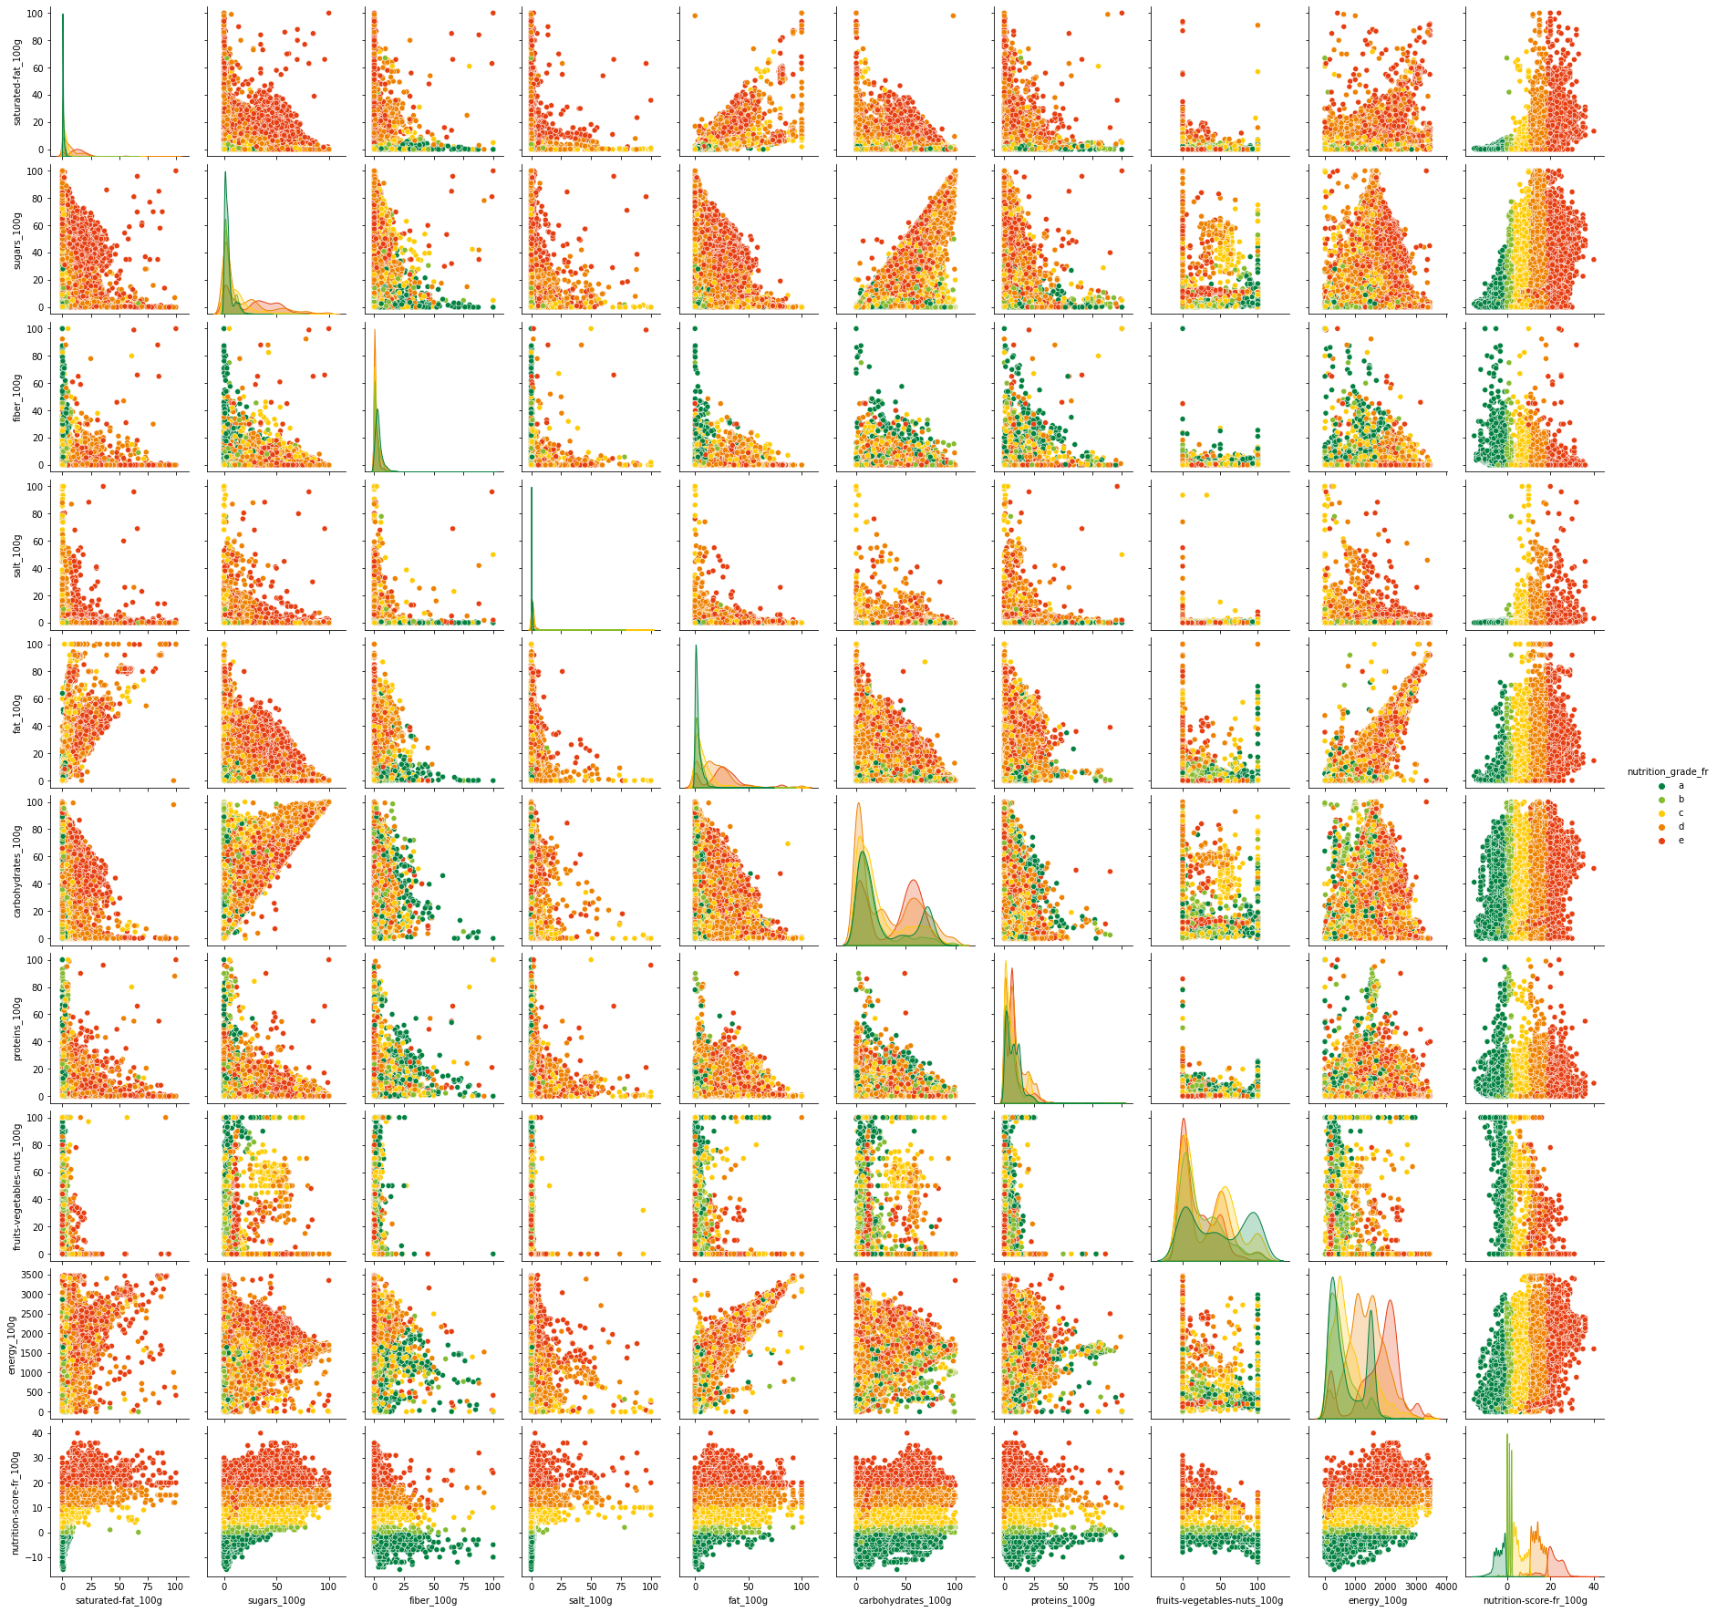
Imputation des valeurs manquantes : corrélations
Notes:
Pour la suite, j’ai cherché à voir s’il y avait des corrélations entre les variables numériques.

Slide 24
Imputation des valeurs manquantes : corrélations
Notes:
J’ai d’abord fait un premier graphique. Il s’agit d’une matrice de corrélation.
On a toutes les variables quantitatives en abscisse et en ordonnée, et on calcule la corrélation entre chacune des variables.
Pour chaque combinaison de variables, on obtient une valeur entre -1 et 1 (c’est le coefficient de corrélation).
1 signifie une corrélation parfaite entre les deux colonnes (quand la valeur de l’une augmente, l’autre augmente proportionnellement)
0 signifie une absence totale de corrélation, et -1 une corrélation inverse parfaite (quand la valeur d’une colonne augmente, l’autre diminue proportionnellement)
Il y a une échelle de couleur qui va du violet foncé pour une corrélation de -1 au rose saumon pour une corrélation de 1
Histoire de rendre les choses un peu plus visuelles
Les cases les plus claires, ainsi que les plus foncées seront donc les plus liées. La diagonale qui part d’en haut à gauche et qui va jusqu’en bas à droite montre les taux de corrélation les plus élevés…
C’est normal, il s’agit du taux de corrélation des variables avec elles-mêmes

Slide 25
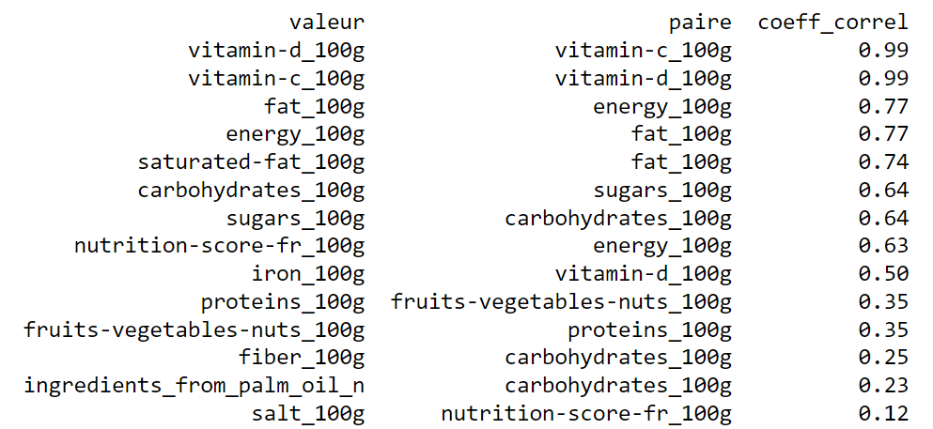
Imputation des valeurs manquantes : corrélations
Notes:
Dans le top des variables les plus corrélées, nous avons en tête :
Le taux de vitamine C, et le taux de vitamine D avec un coefficient de corrélation de 0.99%
Le taux de graisses avec la quantité d’énergie avec un taux de corrélation de 0.77%
Le taux de graisses saturées avec les graisses le taux de graisses, un taux de 0.74%
Le taux de glucides (carbohydrates en anglais), avec le taux de sucres, il y a un taux de 0.64%

Slide 26
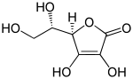
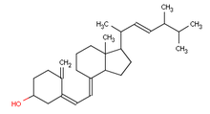

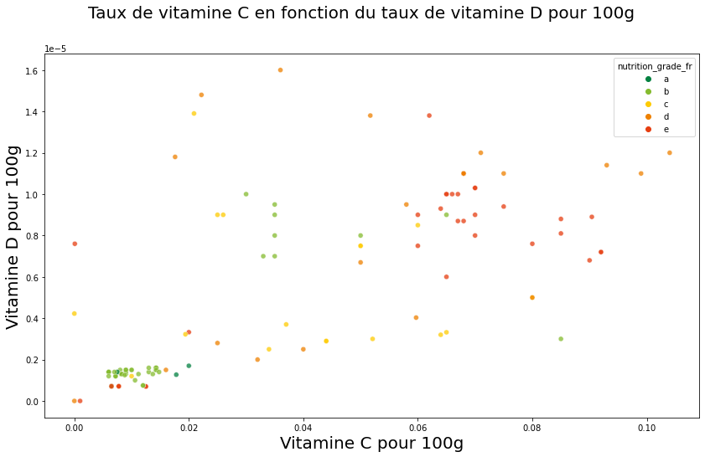
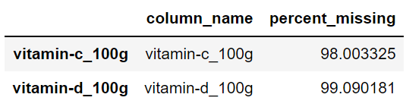
Imputation des valeurs manquantes : corrélations
?
Vitamine C
Vitamine D
Notes:
La très forte corrélation entre le taux de vitamine C et le taux de vitamine D s’explique par leur taux de remplissage très faible :
Respectivement 98 et 99% de valeurs manquantes, et sur le graphique, on voit bien qu’il y a très peu de points, et aucune réelle corrélation

Slide 27
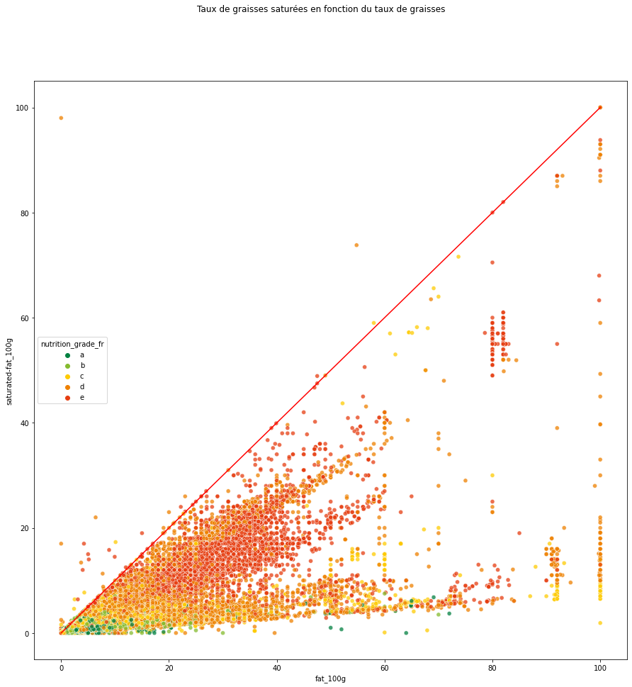
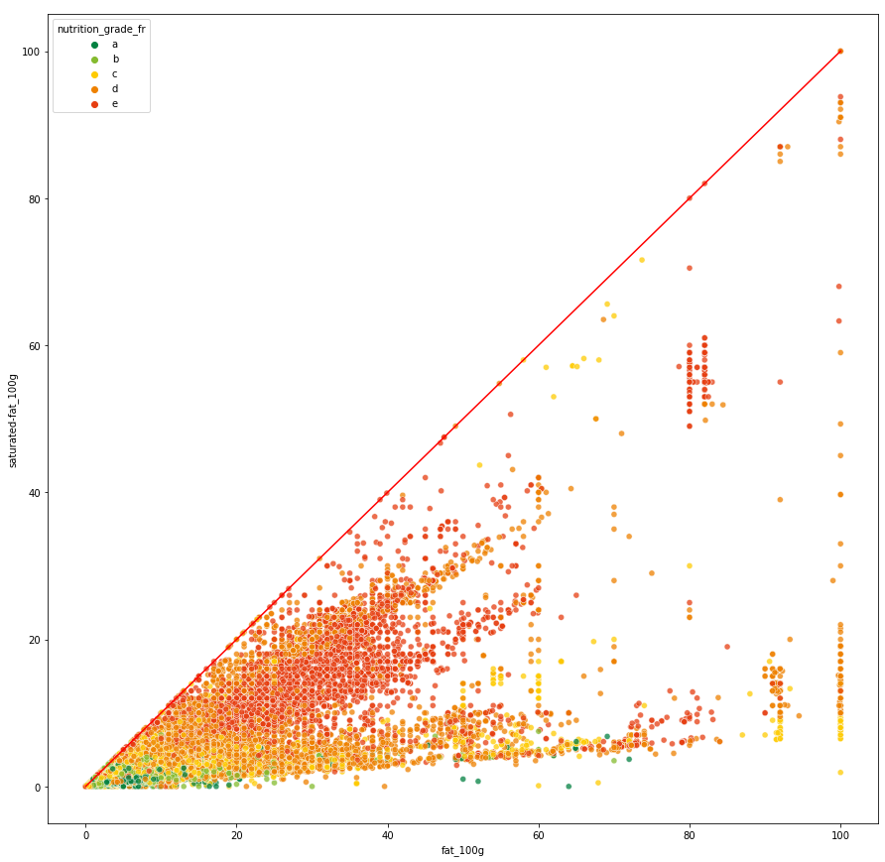
Imputation des valeurs manquantes : Graisses et graisses saturées
Avant
Après
outlier
Notes:
Les graisses saturées sont un type particulier de graisses (d’ailleurs sur les étiquetages, on voit souvent la mention “graisses, dont graisses saturées”)
Ce qui signifie que le taux de graisses saturées est obligatoirement inférieur ou égal au taux de graisses
Les deux figures représentent les taux de graisses saturées, en ordonnée, par rapport aux taux de graisses (en abscisse)
Et donc les points situés à gauche de la ligne rouge, qui est la ligne pour laquelle la valeur du taux de graisses est égal au taux de graisses saturées,
Ces points sont des valeurs aberrantes.
Pour corriger ça, j’ai calculé le coefficient de proportionnalité entre la valeur moyenne du taux de graisses et la valeur moyenne du taux de graisses saturées.
C’est à dire que j’ai divisé la moyenne des taux de graisses saturées par la moyenne des taux de graisses.
À partir de là, c’est un simple produit en croix, si on multiplie le taux de graisses, on trouve une approximation du taux de graisses saturées.
J’ai donc corrigé les valeurs aberrantes

Slide 28
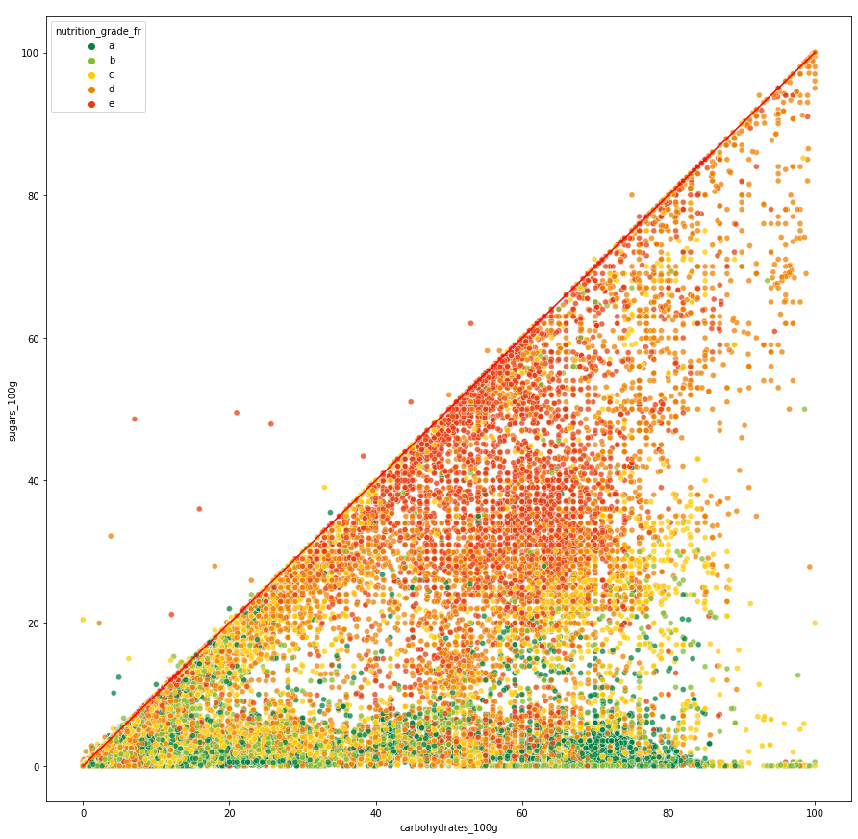

Imputation des valeurs manquantes : glucides et sucres
Avant
Après
outlier
Notes:
Ici, c’est un peu la même chose : les sucres sont un type particulier de glucides
Donc j’ai aussi corrigé les valeurs aberrantes après avoir calculé un coefficient de proportionnalité, et on obtient un joli nuage de points triangulaire

Slide 29
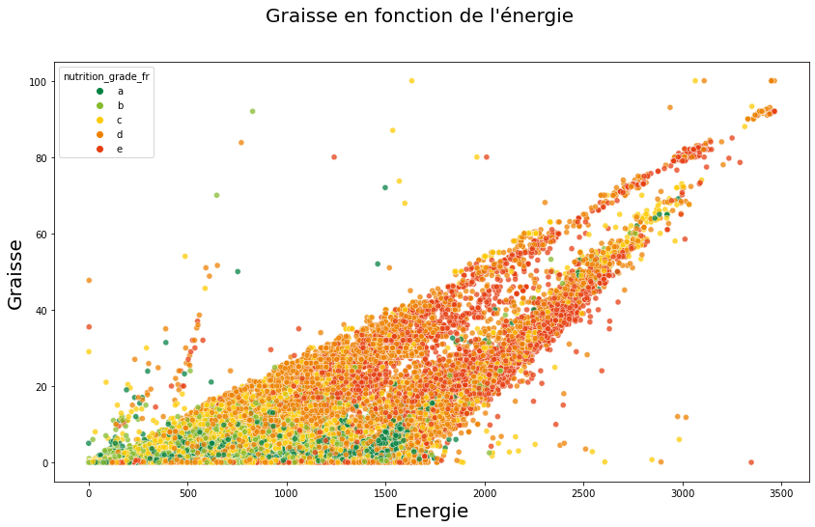
Imputation des valeurs manquantes : énergie
Notes:
Il y a une corrélation assez forte entre le taux de graisses et la quantité d’énergie (le coefficient de corrélation est de 0.77)
On remarque une tendance linéaire sur le nuage de points

Slide 30
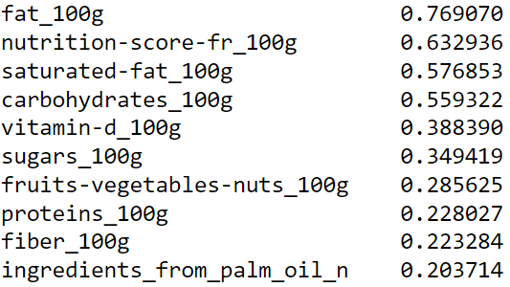
Imputation des valeurs manquantes : énergie
Trop corrélée à fat_100g
Trop peu de valeurs
Trop corrélée à carbohydrates_100g
Trop peu de valeurs
Trop peu de valeurs
Notes:
Alors j’ai trié les coefficients de relation avec la colonne energy_100g,
pour savoir s’il y avait également d’autres colonnes que l’on pouvait utiliser pour une régression linéaire.
J’ai écarté la colonne saturated-fat_100g car trop corréle à fat_100g
Et la colonne sugars_100g car trop corrélée à carbohydrates_100g
J’ai également écarté les colonnes vitamin-d_100g, fruitd-vegetables-nuts_100g et in ingredients_from_palm_oil_n
Car il y avait trop peu de valeurs renseignées

Slide 31
Imputation des valeurs manquantes : énergie
Features
fat_100g
nutrition-score-fr_100g
carbohydrates_100g
proteins_100g
fiber_100g
Target
Energy_100g
Notes:
J’ai donc gardé les colonnes fat, nutrition-score, carbohydrates, proteins et fibres en tant que features,
et la colonne energy est bien entendu la cible

Slide 32
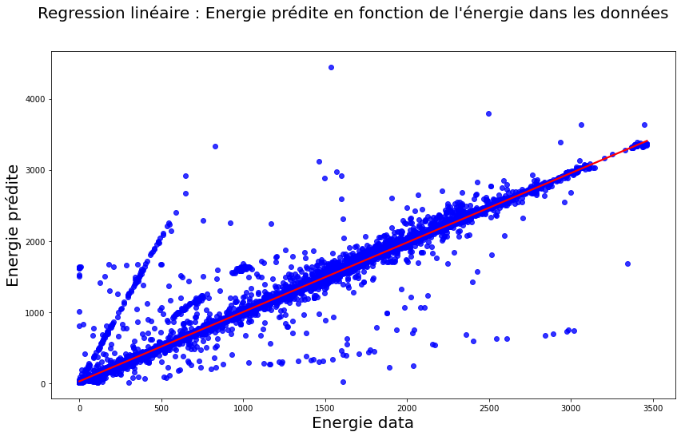
Imputation des valeurs manquantes : énergie
Coefficient de détermination : 0,976
Notes:
Dans ce graphiques, vous pouvez voir l’énergie prédite par le modèle en fonction de la valeur présente dans les données.
La plupart des valeurs se trouvent sur la droite, avec bien sûr quelques exceptions
On a un coefficient de détermination de 0.976, ce qui en fait un modèle assez performant
Le coefficient de détermination est le carré du coefficient de corrélation linéaire.
C’est une valeur entre 0 et 1.
0 pour un pouvoir de prédiction faible
1 pour un pouvoir de prédiction fort

Slide 33
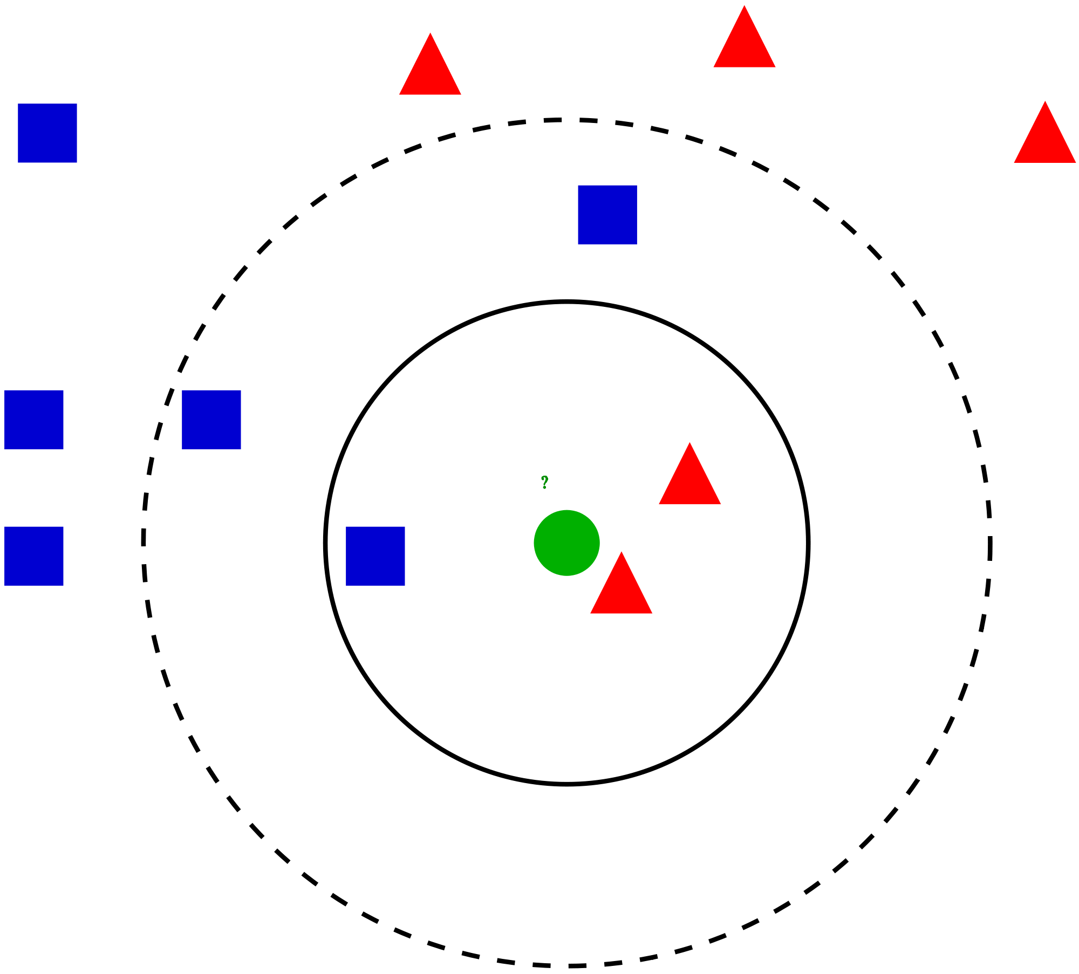
Imputation des valeurs manquantes : nutrition_grade_fr
Méthode : KNNImputer (imputation par les K plus proches voisins)
Notes:
Pour l’imputation des valeurs manquante de nutrition_grade_fr, j’ai utilisé un KNNImputer.
C’est une imputation qui utilise la méthode des K plus proches voisins.
Pour cette méthode, on considère que chaque colonne est un axe d’un espace à N dimensions où N est le nombre de colonnes considérées
Pour déduire une valeur manquante, on va faire une moyenne pondérée des valeurs de cette colonne des K plus proches voisins dans cet espace à N dimensions

Slide 34
Imputation des valeurs manquantes : nutrition-score-fr
Imputation par la moyenne du nutrition_grade_fr correspondant
Par ex : si une valeur est manquante pour nutrition-score-fr, on va regarder la valeur dans la colonne nutrition_grade_fr, calculer la moyenne des valeurs de nutrition_grade_fr qui ont cette lettre de nutrition_grade, et on va donner cette moyenne comme valeur
Notes:
Après avoir imputé les valeurs manquantes de nutrition-score-fr,
Je m’en suis servi pour imputer par la moyenne du nutrition_grade_fr correspondant
Par ex : si une valeur est manquante pour nutrition-score-fr,
on va regarder la valeur dans la colonne nutrition_grade_fr,
calculer la moyenne des valeurs de nutrition_grade_fr qui ont cette lettre de nutrition_grade,
et on va donner cette moyenne comme valeur

Slide 35
Analyse
multivariée

Slide 36
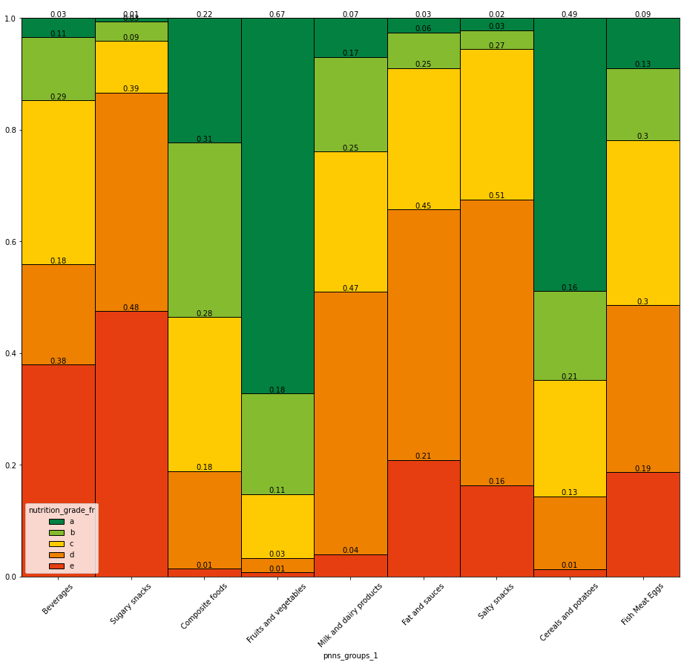
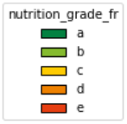
répartition des nutrition_grade_fr par catégorie de pnns_groups_1
Notes:
Si on regarde la répartition des nutriscores par catégorie du programme national nutrition santé,
On peut voir qu’à part pour la catégorie des fruits et légumes, et la catégorie des céréales et pommes de terre, les nutriscores des aliments sont très majoritairement mauvais

Slide 37
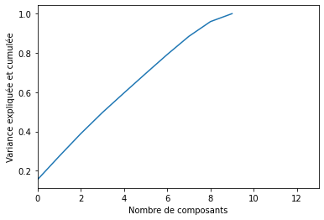
Analyse en composante principale

Slide 38
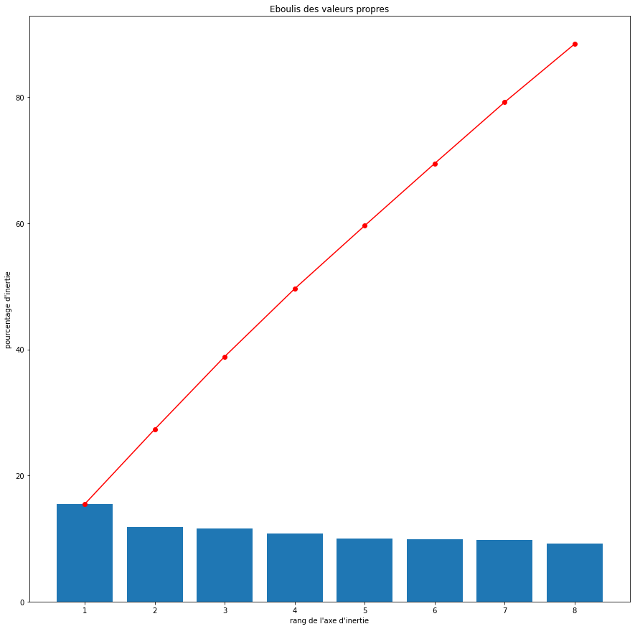
Analyse en composante principale

Slide 39
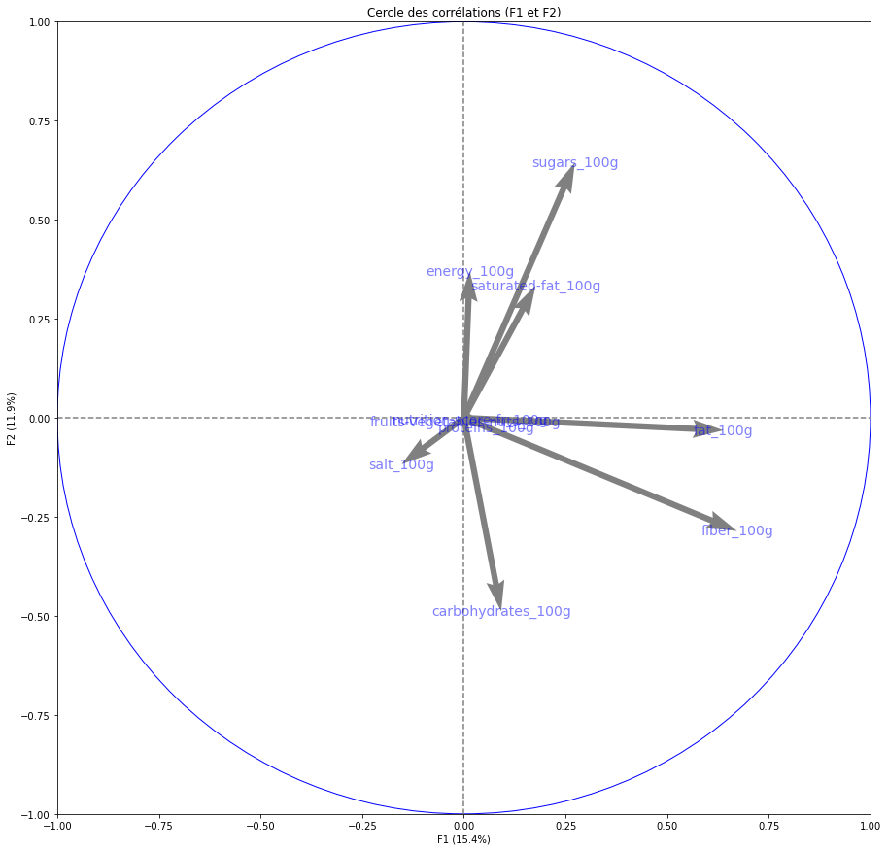
Analyse en composante principale

Slide 40
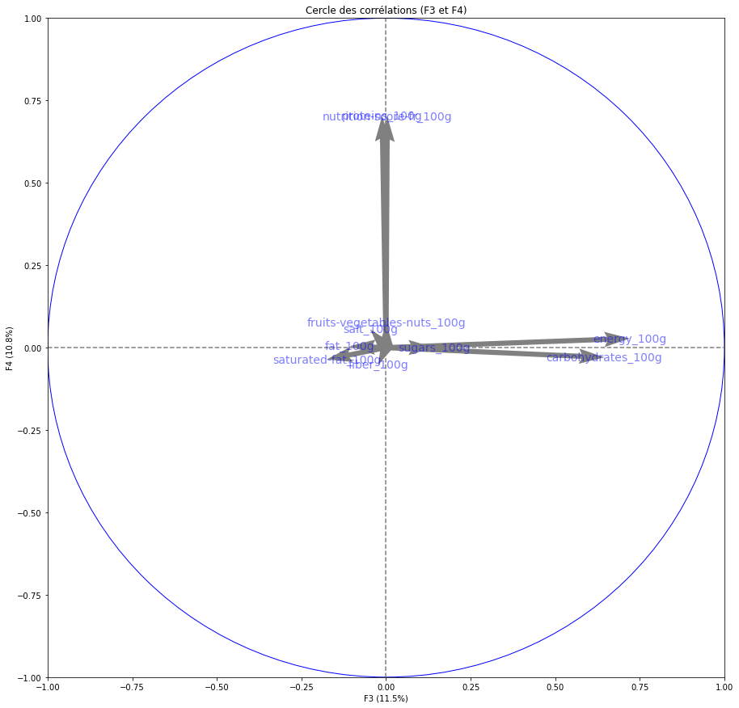
Analyse en composante principale

Slide 41
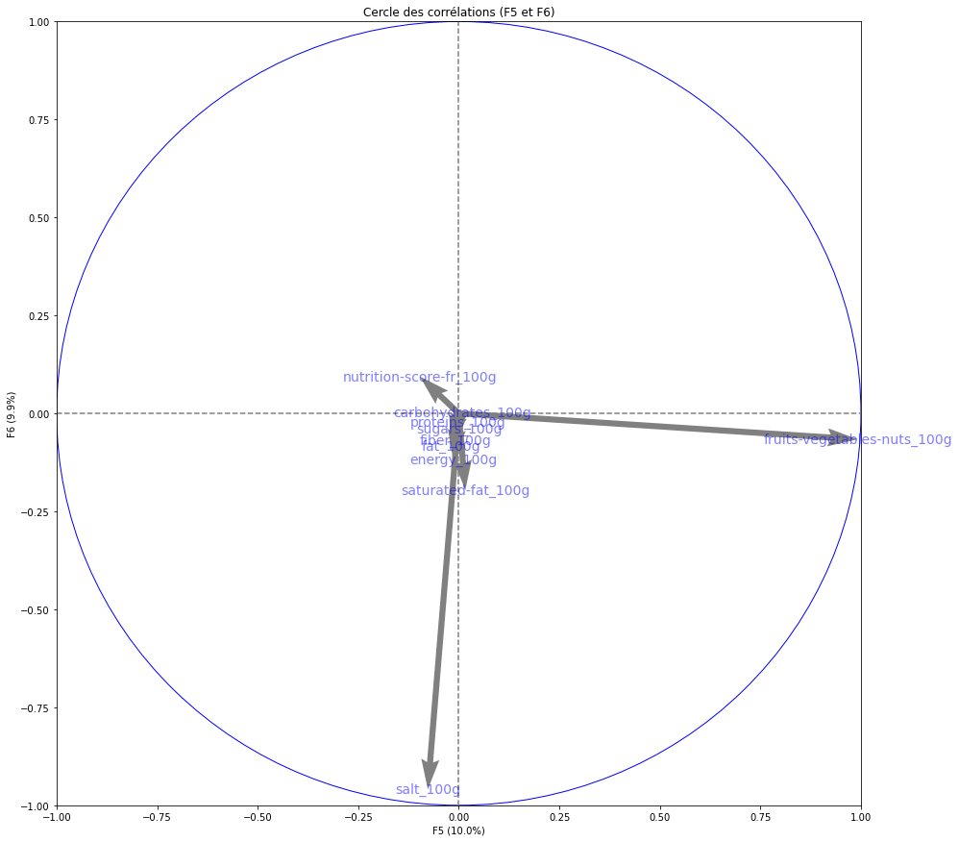
Analyse en composante principale

Slide 42
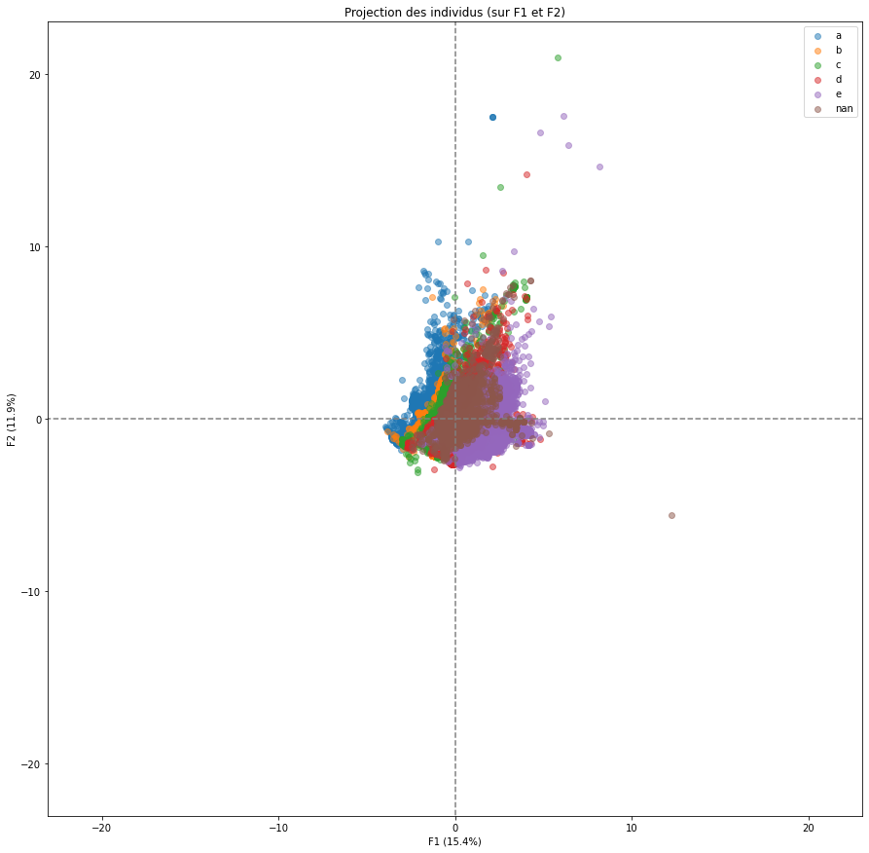
Analyse en composante principale

Slide 43
ANOVA : les catégories PNNS ont-elles un impact sur nutrition-score-fr_100g ?
Etapes :
Vérifier la normalité de la distribution
Q-Q plot
Test de Shapiro-Wilk,
Test K² d’Agostino
H0 : pas d’impact des catégories PPNS sur nutrition-score-fr_100g
Calculer η²

Slide 44
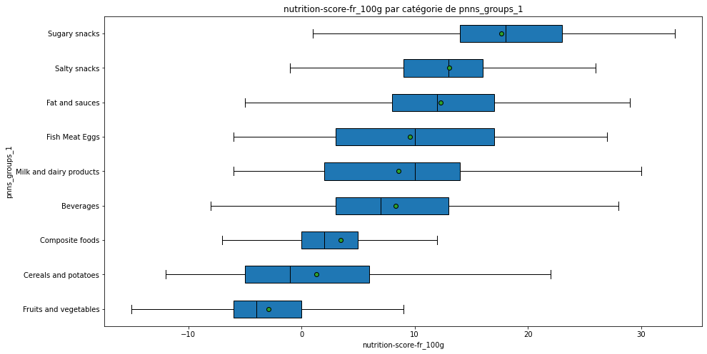
ANOVA : les catégories PNNS ont-elles un impact sur nutrition-score-fr_100g ?

Slide 45
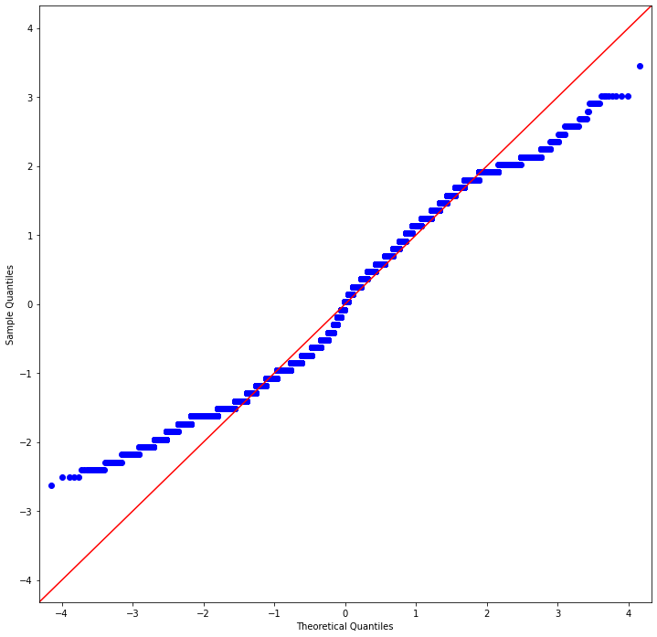
ANOVA : les catégories PNNS ont-elles un impact sur nutrition-score-fr_100g ?
nutrition-score-fr_100g

Slide 46
ANOVA : les catégories PNNS ont-elles un impact sur nutrition-score-fr_100g ?
η² = 0.46 : pas une nette influence de pnns_groups_1 sur nutrition-score-fr_100g

Slide 47
Conclusion
Cette analyse nous a permis de mieux comprendre le jeu de données Open Food Fact, ainsi que les liens entre les quantités de nutriments et le nutriscore
Manger des légumes est important

